Slide 1


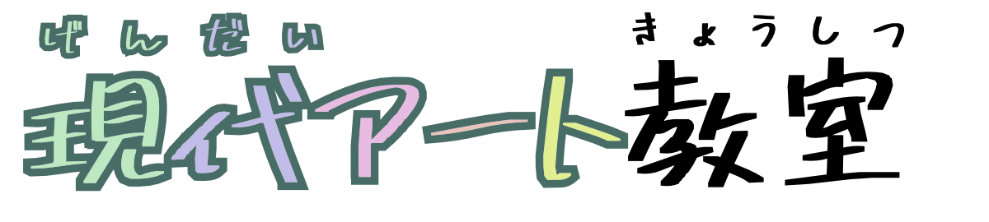

第7回 アンディ・ウォーホルについて学ぼう！
だい
かい
まな

Slide 2
目次
もくじ
ひと
アンディ・ウォーホルってどんな人？
ポップ・アートを作ってみよう
考えてみよう
つく
かんが

Slide 3

アンディ・ウォーホルってどんな人？
ひと

Slide 4



☆アンディ・ウォーホル
ひと
アンディ・ウォーホルってどんな人？
1928年、アメリカ生まれだよ。
ポップ・アートの動きを引っ張った
代表的な美術家として知られているよ。
ねん
う
うご
ひ
ぱ
だいひょうてき
びじゅつか
し
ポップ・アートは、身近な暮らしの中に
あるものをテーマにしたアートのことだよ！
みぢか
く
なか
身近なものには
雑誌やテレビ、マンガや映画などがあるね！
みぢか
ざっし
えいが
「Liz Taylor」

Slide 5
☆アンディ・ウォーホル
ひと
アンディ・ウォーホルってどんな人？
雑誌の広告やイラストを描いて商業デザイナーとして成功した後、ファイン・アートへ仕事を変えて
成功した珍しいタイプの美術家だよ。
ざっし
こうこく
か
しょうぎょう
せいこう
あと
しごと
か
せいこう
めずら
びじゅつか
ファイン・アートは、絵画や彫刻、
詩や音楽のことだよ！
かいが
ちょうこく
し
おんがく
「Liz Taylor」

Slide 6
☆アンディ・ウォーホル
ひと
アンディ・ウォーホルってどんな人？
アメリカの現代美術で1番議論になる美術家だったよ。
ウォーホルの有名な言葉に
「将来には誰でも15分間有名になれる」というものがあるよ。
げんだいびじゅつ
ばんぎろん
びじゅつか
ゆうめい
ことば
しょうらい
だれ
ふんかんゆうめい
ウォーホルの作品のほとんどは、
人気があって、いつも高い値段で
購入されているよ。
さくひん
にんき
たか
ねだん
こうにゅう
「Liz Taylor」

Slide 7
☆アンディ・ウォーホル
ひと
アンディ・ウォーホルってどんな人？
ポップ・アートは
1950年代にイギリス、1960年代にアメリカで登場したよ！
ねんだい
ねんだい
とうじょう
アートの世界でそれまで見向きもされなかった一般の人たちの生活や社会が、
芸術として表現されるようになったんだね！
せかい
みむ
いっぱん
ひと
せいかつ
しゃかい
げいじゅつ
ひょうげん
「Liz Taylor」

Slide 8
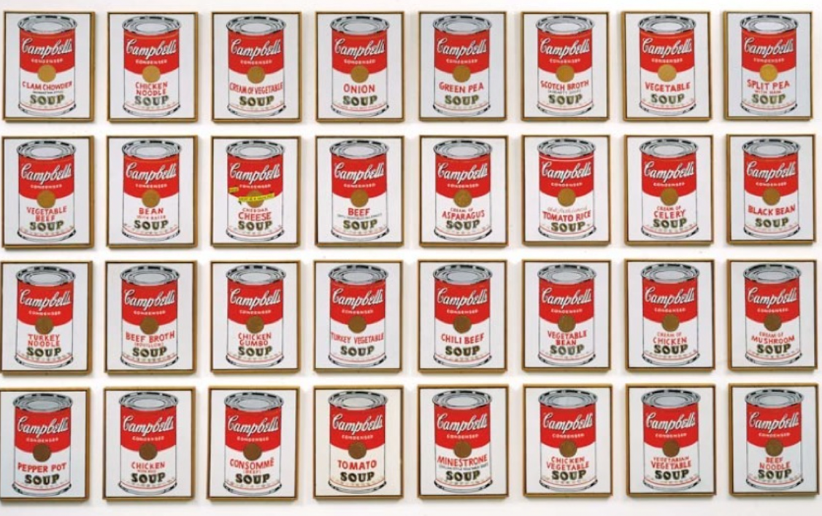
さくひん
どんな作品があるの？
かん
「キャンベルのスープ缶」
ウォーホルの個展で展示されたよ。
会場には32枚のキャンベルのスープ缶の
キャンバスが同じように繰り返し展示されていたよ。
こてん
てんじ
かいじょう
まい
かん
おな
く
かえ
てんじ
機械のような正確な雰囲気が
感じられるね。
きかい
せいかく
ふんいき
かん
画像引用元： https://www.artpedia.asia/campbells-soup-cans/

Slide 9
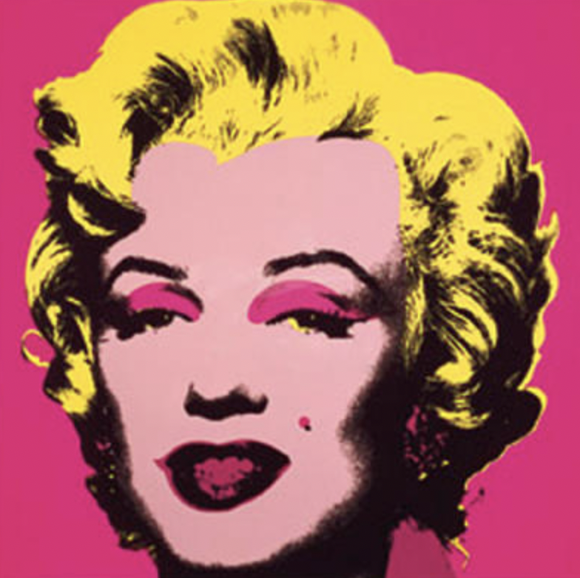
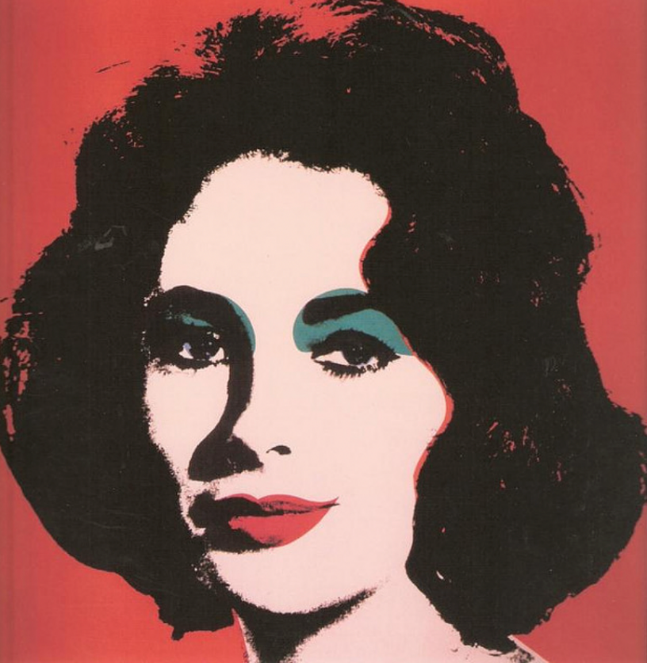
さくひん
どんな作品があるの？
アメリカで人気女優として知られていた、
マリリン・モンローを
セクシーな女性像として作品にしたよ。
大きくなったイメージが一般の人たちの間で
ひとりでに広まることを
作品の中で表現しているよ。
にんきじょゆう
し
じょせいぞう
さくひん
おお
いっぱん
ひと
あいだ
ひろ
「Marilyn 28」
さくひん
なか
ひょうげん
他にも有名な女優、
エリザベス・テイラーを
作品にしたものもあるよ。
ほか
ゆうめい
じょゆう
さくひん
画像引用元： https://undetroze.hatenablog.com/entry/andy-warhol/
「Liz Taylor」

Slide 10
ポップ・アートを作ってみよう
つく

Slide 11
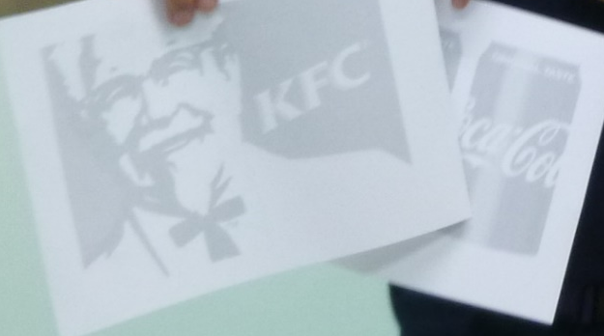
✂ポップ・アートを作ってみよう～✂
つく
さくひん
せいさく
どんな作品を制作しよう？
身近な暮らしの中にある
気になるものを
探してみよう！
みぢか
く
なか
き
さが
ようい
用意するものは？
・画用紙、コピー用紙
・クレヨン、色鉛筆、絵の具など
がようし
ようし
いろえんぴつ
え
ぐ

Slide 12


せいさくてじゅん
制作手順
家の中にあるチラシや雑誌から
作品にしたいものを選ぼう！
いえ
なか
ざっし
さくひん
えら

Slide 13
せいさくてじゅん
制作手順
先生と一緒に準備しよう！
せんせい
いっしょ
じゅんび
選んだ広告をコピー用紙に印刷します。
プリンタの印刷濃度を薄く設定して印刷すると、
色が塗りやすくなります。
えら
こうこく
ようし
いんさつ
いんさつのうど
うす
せってい
いんさつ
いろ
ぬ
画用紙を印刷に使うと
プリンタが故障することがあるよ。
印刷する時は印刷用のコピー用紙を使ってね！
がようし
いんさつ
つか
こしょう
いんさつ
とき
いんさつよう
ようし
つか

Slide 14
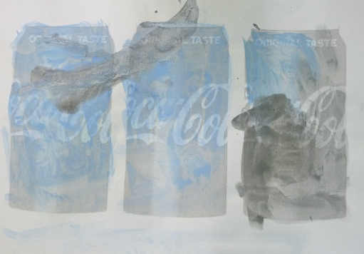

せいさくてじゅん
制作手順
プリンタがない人は、コピー用紙や
画用紙を広告の上に重ねて写すか、
広告を真似して描いてみよう！
ひと
ようし
がようし
こうこく
うえ
かさ
うつ
こうこく
まね
か

Slide 15
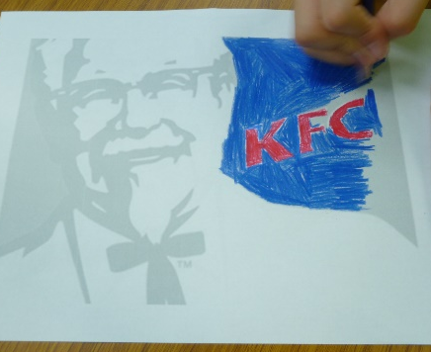
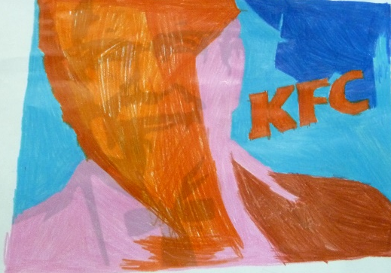
せいさくてじゅん
制作手順
準備ができたら、
好きな色を塗って
自分だけの作品を作ろう！
じゅんび
す
いろ
ぬ
じぶん
さくひん
つく

Slide 16
考えてみよう
かんが

Slide 17
かんが
考えてみよう
今回作った作品以外に
身近にポップ・アート制作に使える
素材がないか探してみよう！
こんかいつく
さくひんいがい
みぢか
せいさく
つか
そざい
さが
その素材でどんな作品を
作りたいかな？
紙に書き出してみよう！
そざい
さくひん
つく
かみ
か
だ

Slide 18

おつかれさまでした！
がんばったね！

Slide 19
参考URL
さんこう
【アンディ・ウォーホル】
https://www.artpedia.asia/andy-warhol/
https://media.thisisgallery.com/20210198
https://undetroze.hatenablog.com/entry/andy-warhol/

